Slide 1
反向肉鸽 · 2D 俯视角 · 单局 5 分钟 · 浏览器直接玩
锅巴必须死
你是魔王。你连身体都没有。
把魔物摆好，在五分钟内杀掉来讨伐你的勇者「锅巴」。
锅巴队 · 郭峰 / 周玉通 / 周家名
WaytoAGI 1024 切磋大会 · 游戏赛道

Slide 2
一句话
普通肉鸽是「你去杀怪」。
这一款反过来——怪是你的，勇者是来杀你的。
你是魔王。你连身体都没有，所以画面上看不到你：镜头永远跟着来讨伐你的勇者「锅巴」。
你能做的只有一件事——在他必经之路上，提前把魔物摆好。
他杀你的怪会变强，你每 30 秒拿一条「七宗罪」权能也会让你的怪变强。
五分钟内把他留下，或者看着他推平你的王座。

Slide 3
怎么玩
30 秒一个节拍，一局 10 拍
① 摆怪
② 收权能
③ 看他成长
5 张魔物卡，星级 1–10。
星数上限随时间上涨，
所以牌面会越铺越大。
每 30 秒三选一「七宗罪」：
暴食、色欲、贪婪……
每条都在改这局的规则。
他杀怪升级、学七美德、
换技能。你是看着他变强，
再想办法把他按回去。
五张卡＝五种走位：史莱姆堵路 / 蝙蝠群穿行 / 哥布林远程消耗 / 石像鬼卡弹道 / 巨大蜘蛛吐丝近咬还生小蜘蛛。
没有经济系统、没有抽卡——只有「提前布置」这一件事。

Slide 4
记忆点
三个别人抄不走的地方
① 看不见的魔王
玩家就是魔王，但画面上没有魔王——只有他控制的怪，和一路压过来的锅巴。
② 相机跟着敌人
镜头永远跟着锅巴，玩家是在「被讨伐方的视角」里做决策。
③ 双向成长的对赌
他每杀一只怪就变强一点，你每 30 秒拿一条权能；两边曲线谁先拐起来，这局就归谁。

Slide 5
对手
锅巴不是一个靶子，是一个会读局的对手
7 个主动技能
点射 / 散射 / 剑气 / 落雷 / 重击 / 干粮 / 翻滚，放技能时站定，被贴脸会翻走。
7 条美德天赋
你选罪，他长德：谦逊、贞洁、节制……重复获得会升级，越打越像精英。
感知与状态机
10Hz 感知 + 目标迟滞 + 追击/撤退/蓄力/暴怒四态，不是直线冲脸的木头人。

Slide 6
怎么做出来的
AI 出图 + 零音频文件
美术：图像模型生成
音乐音效：100% 程序合成
怪物、勇者、场景、UI 图标全部由图像模型出图，
统一暗紫血红调，尺寸与锚点对齐后进 Atlas。
人工只做筛选与修边。
没有一个音频文件——全部用 WebAudio 现场合成：
鼓点、法术、命中、升级、败北都是振荡器与噪声。
加载体积为零。
工程：TypeScript(strict) + PixiJS 8 + 固定步长 1/60 逻辑。
交付物是一个静态站点，点开链接就能玩，不用装、不用登录。

Slide 7
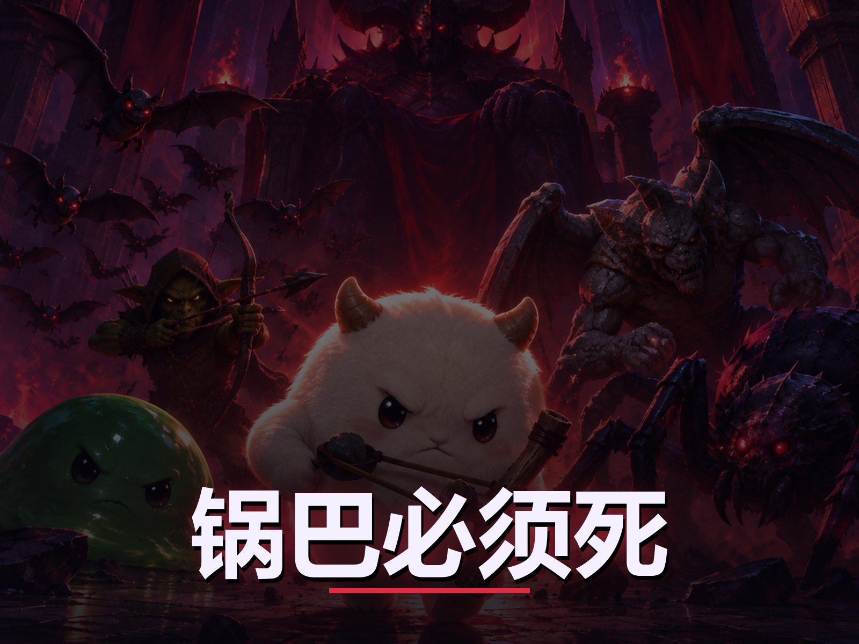

Slide 8
现状
不是 Demo：完整一局已经跑通
完整 5 分钟一局
胜负判定、结算数据、再来一局全部闭环；新手教程进局先讲一遍。
在线可玩
https://gove2004.github.io/20261024/ —— 手机横竖屏都能开。
质量门
冒烟测试 70/70 通过，线上探针 LIVE PASS；20 条规则单测全绿。

Slide 9
锅巴队
郭峰 · 周玉通 · 周家名
三个人，五天，从策划案写到上线：玩法与数值、战斗 AI、渲染与 UI、美术管线、自动化验证各有人盯。
《锅巴必须死》—— 2026-10-25 · WaytoAGI 1024 切磋大会。
谢谢，来玩一局吧：你现在是魔王了。

